Slide 1

Desarrollo Fullstack

Slide 2
Les damos la bienvenida
Vamos a comenzar a grabar la clase

Slide 3
Clase 04
Clase 05
Clase 06
Introducción a CSS
¿Qué es CSS?
Vinculación
Selectores
Precedencia
CSS Inicial
Herencia
Especificidad
Tipografías
Colores
Iconos
CSS Intermedio
Normalización
Variables
Unidades de Medida

Slide 4

CSS
Nos vamos conociendo

Slide 5
Herencia
Es un comportamiento de CSS el cual permite que algunas propiedades asignadas a un elemento padre sean adquiridas o heredadas por sus elementos hijos.
Cabe destacar que esto aplica solo a algunas propiedades y suelen ser bastante intuitivas, como por ejemplo el color de fuente o la familia tipográfica.

Slide 6
Veamos algunos ejemplos

Slide 7
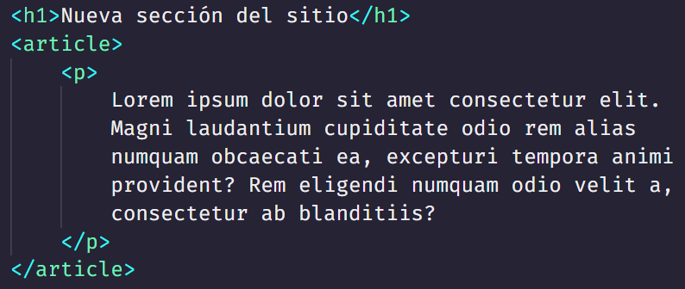
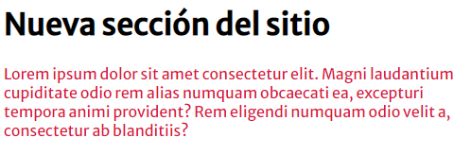
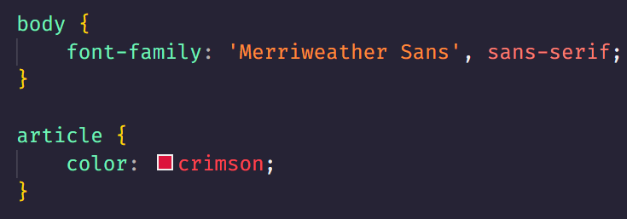
El elemento <p></p> hereda el color de texto de <article></article> y la tipografía de <body></body> mientras que el <h1></h1> sólo hereda la fuente y no el color.
Es importante mencionar que una vez asignada la misma propiedad heredada al elemento hijo (aunque tenga distinto valor), éste corta la herencia de su elemento padre.

Slide 8
Especificidad
La unión hace la fuerza
Como vimos la clase pasada, dependiendo del tipo de selector que utilicemos conseguiremos mayor o menor precedencia sobre un elemento, siendo el selector por ID el más poderoso de todos.
También existe la posibilidad de combinar distintos selectores para poder reforzar la selección o llegar a un elemento mucho más fácil teniendo en cuenta el árbol de etiquetas anteriores a él.

Slide 9
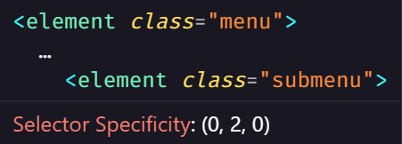
Cada selector posee una especificidad y esta nos va a indicar cuán directa es la selección del elemento.

Slide 10
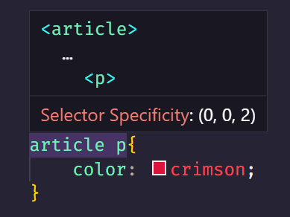
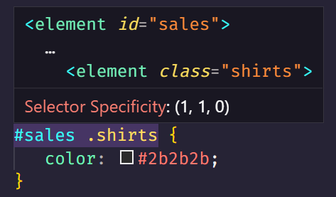
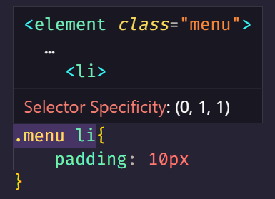
Especificidad según selectores
Si bien es imposible representar todas las combinaciones, cuantos más selectores combinemos más especificidad tendrá nuestra selección.
Etiqueta + Etiqueta:
Seleccionamos todos los <p></p> que son hijos de una etiqueta <article></article> - E: (0,0,2)
ID + Clase:
Seleccionamos todos los .shirts hijos de #sales.
Clase + Etiqueta:
Seleccionamos todos los <li></li> que son hijos de .menu - E: (0,1,1)

Slide 11
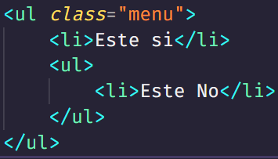
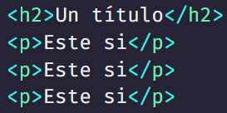
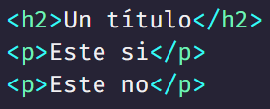
Selectores combinados
Esto nos abre una puerta a nuevas combinaciones de selectores.
.menu > li:
Seleccionamos todos los <li></li> que son hijos directos de un elemento con la clase .menu
h2 + p :
Selecciona la etiqueta <p></p> que sea hermana directa y adyacente de una etiqueta <h2></h2>
h2 ~ p :
Selecciona todas las etiquetas <p></p> que sigan luego de una etiqueta <h2></h2>

Slide 12
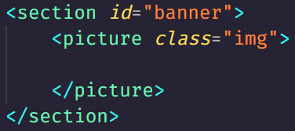
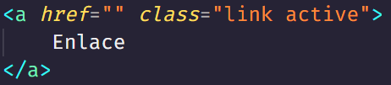
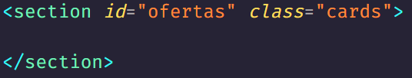
Selectores combinados
.link.active:
Seleccionamos la etiqueta con la clase .link y la clase .active
#banner .img :
Seleccionamos la etiqueta con la clase .img hija del elemento con id #banner
#ofertas.cards :
Seleccionamos la etiqueta con el id .ofertas y la clase .cards

Slide 13
Fuentes
En CSS podemos utilizar infinidad de fuentes o familias tipográficas.
Por defecto, solo podremos acceder a las que ofrecen los navegadores de forma nativa pero por fortuna siempre podemos agregar nuevas opciones.
Profundicemos un poco más.

Slide 14
Tipos de fuente
Serif
Poseen terminaciones con serifa o acabado elegante.
Sans Serif
Tipografías de palo seco con terminaciones rectas o ligeramente redondeadas.
Display
Normalmente utilizadas para títulos por su capacidad de resaltar.
Mono
Cada letra mide lo mismo de ancho, suelen ser las de máquina de escribir o terminal de computadora.
Handwriting
Simulan la escritura hecha a mano.

Slide 15
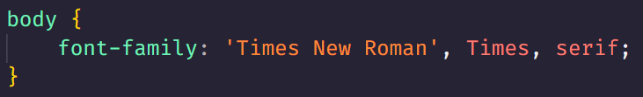
Propiedad font-family
Se divide en varias partes:
El valor entre comillas ‘ ‘, corresponde al nombre de la fuente seleccionada.
El segundo valor es el reemplazo en caso que no se encuentre esa fuente.
El tercero es la familia tipográfica para que cargue la fuente por defecto del navegador para este tipo en caso que las anteriores no funcionen.

Slide 16
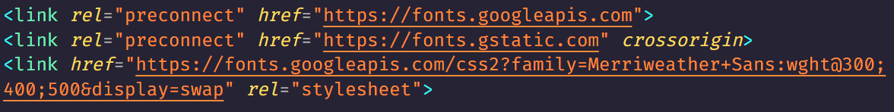
Importar fuentes externas
URL:
Se importa directamente en nuestra hoja HTML mediante una etiqueta <link href=”” /> a la URL del recurso solicitado (por ejemplo Google Fonts).
También se puede importar sobre la hoja de estilos CSS a través de la propiedad @import
Mas Fuentes en: https://fonts.google.com/

Slide 17
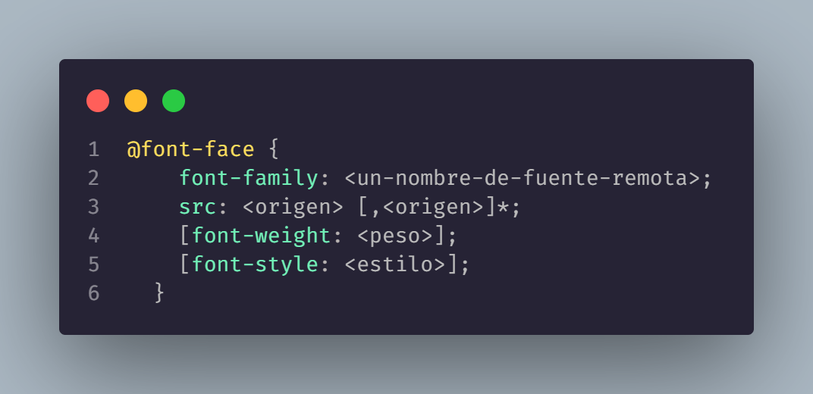
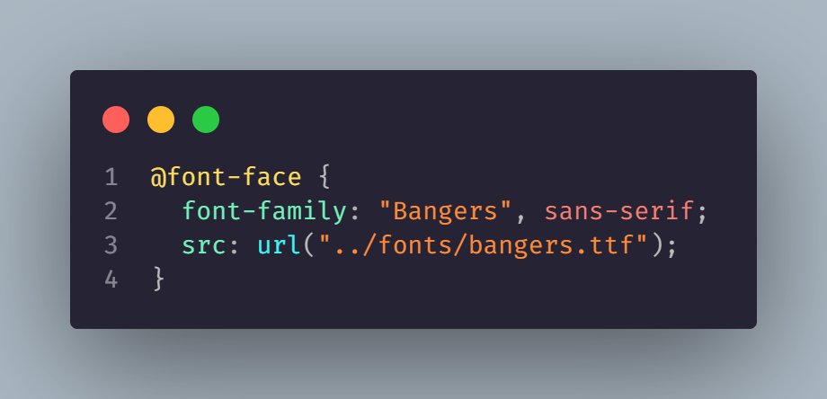
Importar fuentes externas
Archivo:
Se hace mediante la propiedad @font-face de CSS.

Slide 18
Colores
En el mundo del diseño existen infinidad de sistemas para trabajar los colores, CMYK, RGB, HSL, Hexadecimal, entre otros y cada uno tiene una aplicación distinta, es decir, podrán ser mejores para imprimir, para sublimar o para su proyección en pantallas.
En este apartado, nos centraremos en este último grupo donde encontramos que los códigos más usados son: rgb, rgba, hsl, hexadecimal y el grupo de colores nativos del navegador.

Slide 19
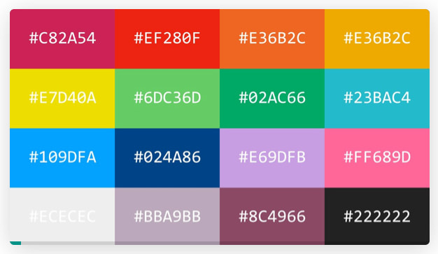

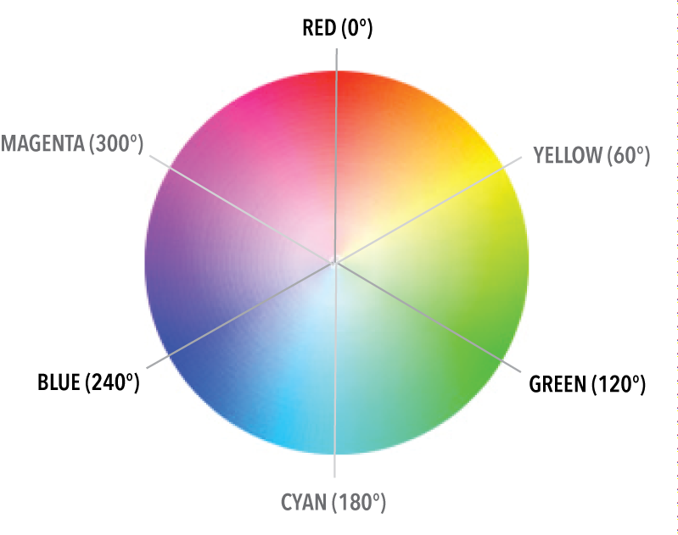
Códigos de Color
Hexadecimal
Se antepone un # antes del código que está compuesto por 6 caracteres entre números del 0 al 9 y letras de la A a la F.
RGB - RGBA
Es la mezcla de los componentes Red, Blue y Green pudiendo además incluir un canal “alpha” para indicar transparencia.
HSL
Hue, Saturation y Lightness combinación de matiz de color (0 a 360) y los porcentajes de 0 a 100% de saturación y luminosidad.

Slide 20
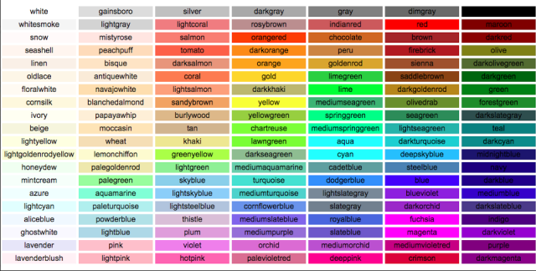
Códigos de Color
Nativos del navegador
Son los colores que por defecto nos ofrecen los navegadores. Estos poseen nombres propios como crimson, navy o deeppink y son un total de 150.

Slide 21
Iconos
Son aquellos recursos gráficos que nos ayudan a comunicar o explicar elementos en diferentes lugares de nuestro sitio.
Normalmente son en formato SVG aunque en algunos casos, se importan desde librerías que los ponen a disposición a través de etiquetas HTML.
Algunas de las librerías más conocidas son Font Awesome e Iconify.

Slide 22
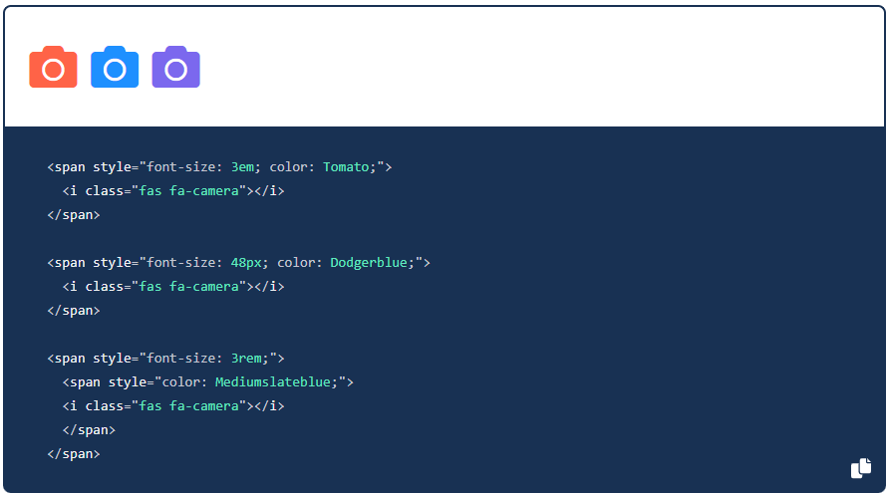
Font Awesome
La importamos a nuestro proyecto descargando el código fuente o a través de un gestor de paquetes. Luego, la misma librería nos pone a disposición un stock de íconos que se deben usar mediante una etiqueta <i></i> con una clase CSS específica que mostrará el ícono.
https://fontawesome.com/

Slide 23

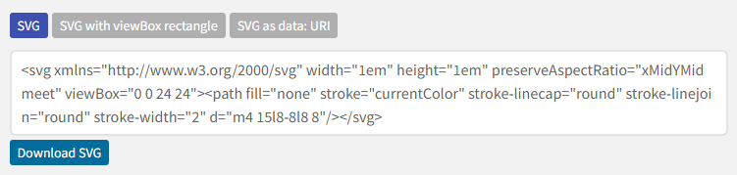
Iconify
Al igual que el anterior se puede instalar mediante un gestor de paquetes, a través de una etiqueta <script></script>¹ o directamente copiando y pegando el SVG² en nuestro HTML.
²
¹
https://iconify.design/

Slide 24
No te olvides de dar el presente

Slide 25
Recordá:
Revisar la Cartelera de Novedades.
Hacer tus consultas en el Foro.
Todo en el Aula Virtual.

Slide 26
¡Gracias!

